Slide 1


ЗАСТОСУНОК-НАВІГАТОР ДЛЯ “ДНІВ ВІДКРИТИХ ДВЕРЕЙ”
Над презентацією працювала: Столярчук Софія

Slide 2
Команда "CodeLegion"
Роль в проекті | Оригінальна назва ролі | Прізвище, ініціали
Менеджер програми | Program Management | Тесленко П.П., Столярчук С.А.
Менеджер продукту | Product Management | Марущак Д.В., Семенко І.В., Ткачик Т.Я., Столярчук С.А.
Розробник | Development | Тесленко П.П.
Тестувальник | Test | Попович І.І., Степаненко М.А.
UX-спеціаліст | User Experience | Соколов А.А., Поташкіна А.Є.
Спеціаліст з розгортання | Release Management | Пономаренко Р.О., Триль О.М.

Slide 3
Менеджер програми (Program Management) та розробник (Development)

Slide 4
Тесленко П.П.
Розподіл ролей
Інструктаж з охорони праці
Чернетка календарного плану
Формування питань для інтерв’ю
Проведення інтерв’ю та оформлення протоколу
Розробка концепції та структури проекту
Побудова діаграми прецедентів
Аналіз ризиків в проекті
Вибір моделі розробки
Побудова діаграми класів
Формування плану керування ризиками

Slide 5
Тесленко П.П.
12. Діаграма послідовностей
13. Функціональна специфікація на етапі планування
14. Зведений план проекту
15. Програмний код проекту
16. Функціональна специфікація на етапі розробки
17. Довідка з використання
18. Діаграми компонентів/розгортання/ пакетів
19. Документація з Unit-тестування
20. Звіт про завершення проекту
21. Протоколи наради (2)

Slide 6
Менеджер програми (Program Management) та Менеджер продукту (Product Management)

Slide 7
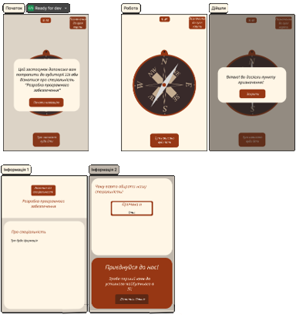
Столярчук С.А.
Формування питань для інтерв’ю
Розробка концепції та структури проекту
Написання функціональної специфікації на етапі планування
Створення інтерфейсу користувача на етапі розробки
Презентація проекту/продукту/ команди
Постпроектний аналіз

Slide 8
Менеджер продукту (Product Management)

Slide 9
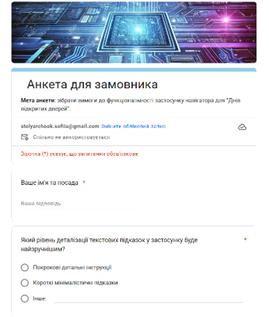
Марущак Д.В.
Розробка анкети для замовника та аналіз результатів

Slide 10
Семенко І.В.
Написання функціональної специфікації на етапі планування
Написання сценаріїв використання (7) для функціональної специфікації на етапі розробки

Slide 11
Ткачик Т.Я.
Написання функціональної специфікації на етапі планування
Написання протоколу наради (1)

Slide 12
Тестувальник (Test)

Slide 13
Попович І.І.
Планування методів тестування
Специфікація та сценарії тесту. Опис методів тестування
Тестування і звіт про помилки
Написання концепції проекту
Написання сценаріїв використання (1)

Slide 14
Степаненко М.А.
Написання функціональної специфікації на етапі планування
Постпроектний аналіз
Написання протоколу наради (1)

Slide 15
UX-спеціаліст (User Experience)

Slide 16
Соколов А.А.
Формування питань для інтерв’ю
Розробка концепції та структури проекту
Формування плану керування ризиками
Написання довідки з використання програми

Slide 17
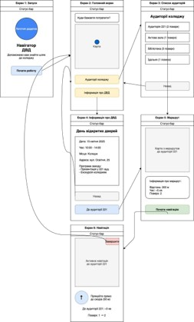
Поташкіна А.Є.
Створення прототипу інтерфейсу користувача на етапі планування

Slide 18
Спеціаліст з розгортання (Release Management)

Slide 19
Пономаренко Р.О.
Розробка концепції та структури проекту
Написання довідки з використання програми
Створення анкети відгуку (2)
Звіт про пілотне впровадження

Slide 20
Триль О.М.
Написання функціональної специфікації на етапі планування
Написання протоколу наради (1)

Slide 21
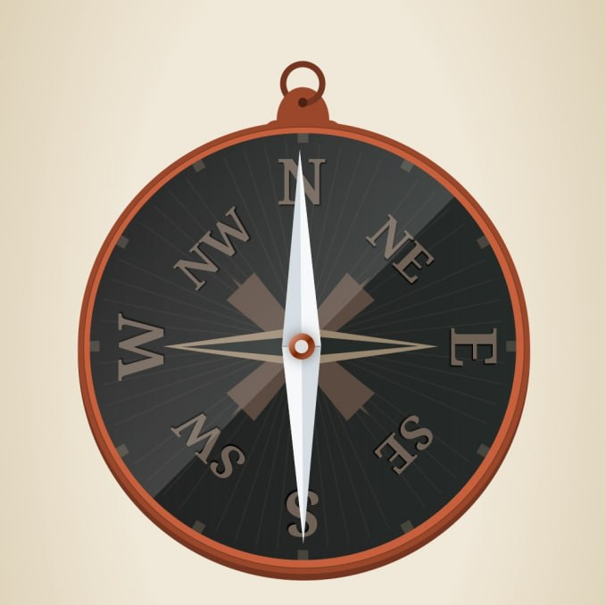
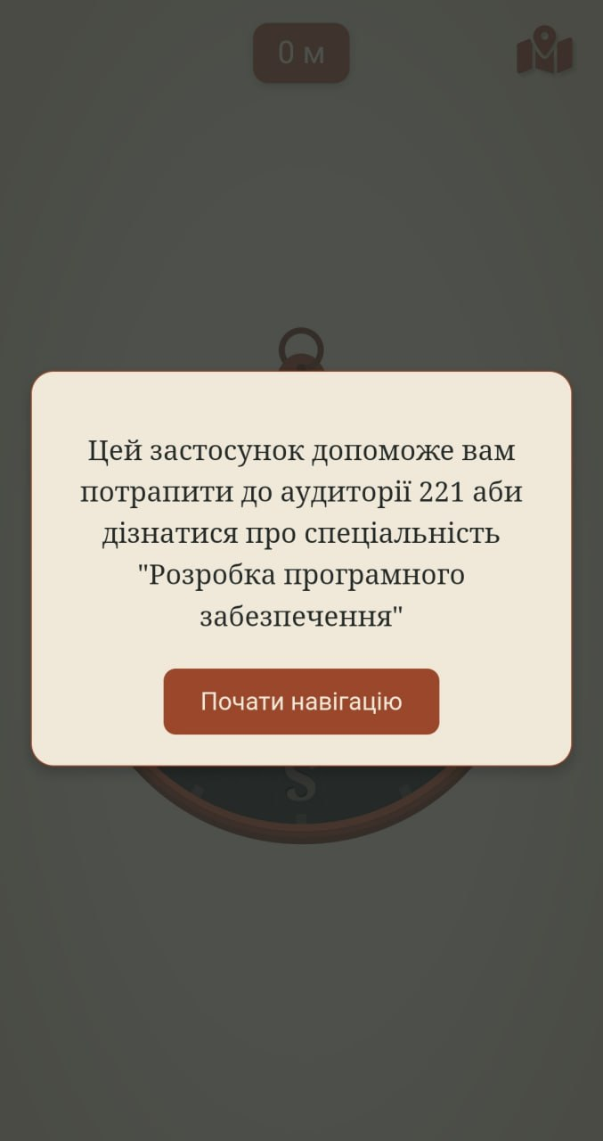
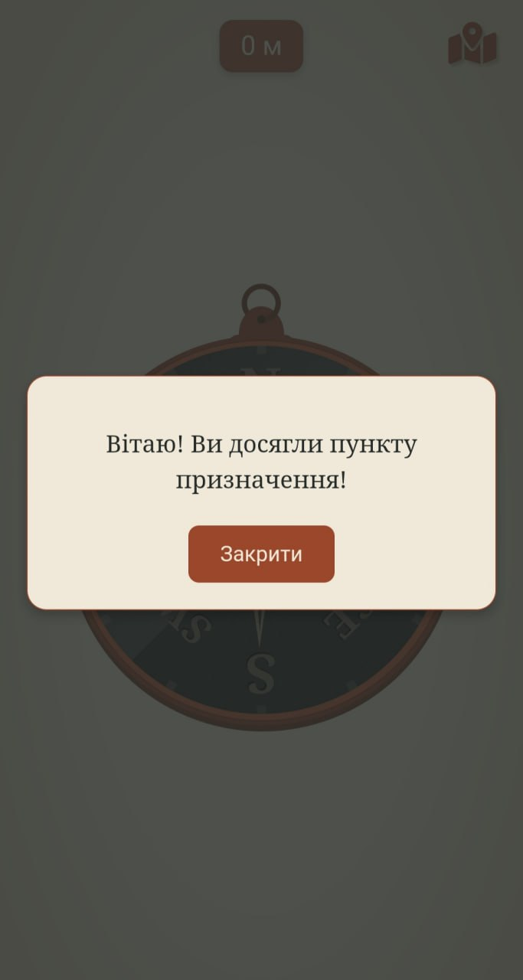
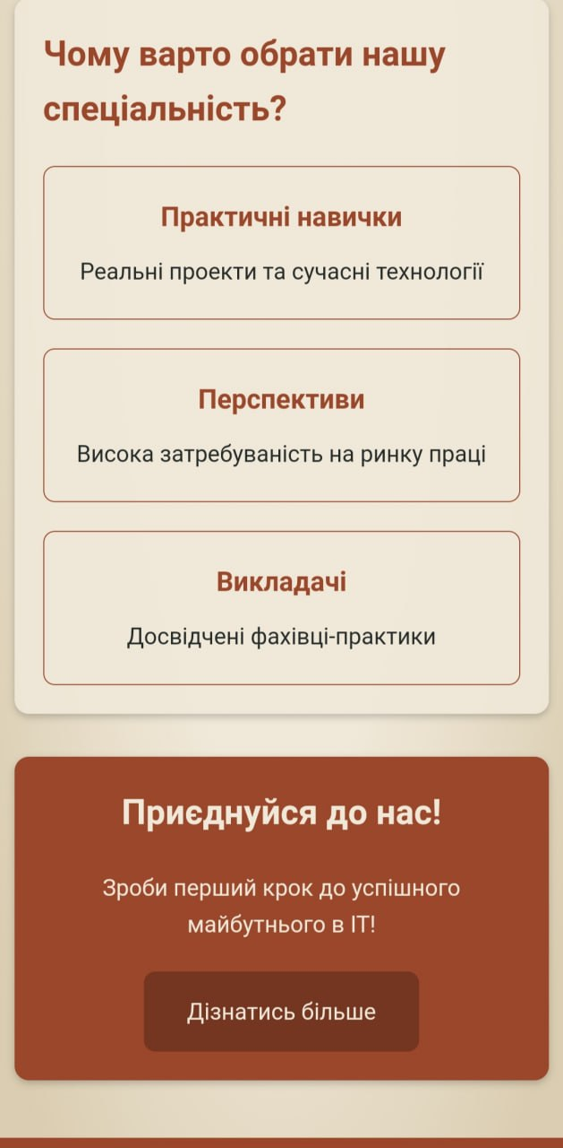


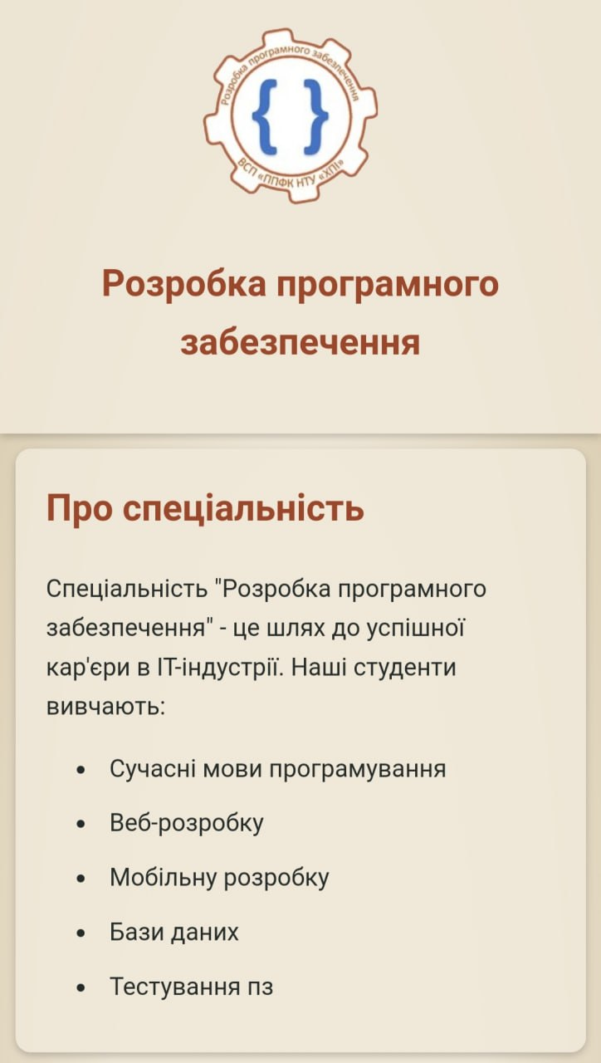
ДЕМО
https://teslenkopavlo.github.io/SE-practice/

Slide 22
Є ПИТАННЯ?

Slide 23
Дякуємо за увагу!😊

